Slide 1
Spotkanie 4: 11.03.2014
Ujęcie językowe: pojęcia związane ze sztuką w języku migowym.

Slide 2
Badanie języka jest ważne
Pojęcia związane ze sztuką dają możliwość rozwoju słownictwa języka migowego.
Pojęcia te powinny być nagrywane i dostępne dla przewodników osób niesłyszących i dla tłumaczy języka migowego i dostępne dla jak najszerszego grona.

Slide 3
Świadomość kwestii językowych
Ważne, by słyszący przewodnicy rozumieli niektóre kwestie tłumaczenia języka migowego
Ważne, by kontrolować zarówno jakość przekazu, jak i jakość treści.

Slide 4
Najlepsza praktyka
Na początku publiczność nie będzie znała wielu ideogramów.
Najpierw przeliteruj imię albo słowo za pomocą daktylogramów.
Następnie wprowadź ideogram.

Slide 5
STUDIUM PRZYPADKU Nr 1
Nazwiska Artystów

Slide 6
Szlochająca kobieta, Picasso, 1937
http://www.tate.org.uk/art/artworks/picasso-weeping-woman-t05010
© Succession Picasso/DACS 2002

Slide 7
Self-Portrait as a Deaf Man [Autoportret niesłyszącego], ok.1775, Sir Joshua Reynolds, Tate
https://www.tate.org.uk/art/artworks/reynolds-self-portrait-as-a-deaf-man-n04505
© Tate

Slide 8
Autoportret bez ucha, 1889, Vincent Van Gogh, Courtauld Gallery, Londyn
http://www.courtauld.aok.uk/gallery/collections/paintings/imppostimp/vangogh.shtml
© Courtauld Gallery

Slide 9
STUDIUM PRZYPADKU NR 2
OKRESY I POJĘCIA
W SZTUCE

Slide 10
Klarnet i butelka rumu na kominku, Georges Braque, 1911
http://www.tate.org.uk/art/artworks/braque-clarinet-and-bottle-of-rum-on-a-mantelpiece-t02318
© ADAGP, Paris & DACS, Londyn, 2004

Slide 11
Gotycka nawa Katedry w Salisbury, Anglia
Źródło: Wikimedia Commons

Slide 12
Martwa natura, Willem Kalf, 1660, Luwr
Źródło: Wikimedia Commons

Slide 13
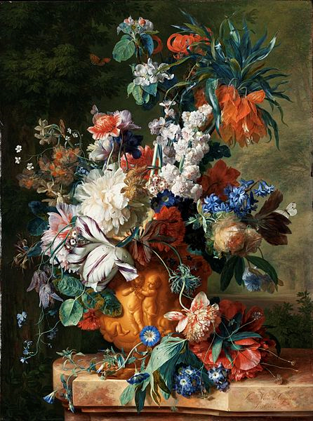
Bukiet Kwiatów w urnie, 1724, Jan van Huysum, County Museum of Art, Los Angeles
Źródło: Wikimedia Commons

Slide 14
Martwy Ptak, Melchior d’Hondecoeter, lata 60. XVII wieku, Wallace Collection
http://wallacelive.wallacecollection.org/eMuseumPlus?service=direct/1/ResultDetailView/result.inline.lightbox.t1.collection_lightbox.$TspTitleImageLink.link&sp=13&sp=Sartist&sp=SelementList&sp=0&sp=0&sp=999&sp=SdetailView&sp=0&sp=Sdetail&sp=1&sp=T&sp=0&sp=Slightbox_3x4&sp=0&sp=T&sp=2
© Wallace Collection

